Slide 1
NVF Stockholm 18.-19. april 2023
Foredrag F4A:
Nordhavnstunnellen
ORA og Functional Safety
- ved Asger Larsen

Slide 2
Foredragets fokus
Giver det værdi at anvende EN61511 ”Functional Safety” som projekteringsværktøj for mekaniske/elektriske anlæg? Konkret eksempel fra Nordhavnstunnellen på systemerne vandtåge og tunnel-ventilation
Kan M&E-enkeltsystemer ”linkes” med en ”Operational Risk Analysis” (ORA)?
Er dette at indføre jernbaneværktøjer på vejtunneller?
Disposition
Om mig
Nordhavnstunnel-projektet
Operational Risk Analysis - ORA
Functional Safety
Konklusion

Slide 3
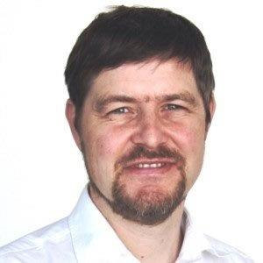
Om mig
Asger Larsen
Stærkstrømsingeniør, 57 år
1989-2021 AFRY (Hansen & Henneberg)
2021- Vejdirektoratet
Udvalgte projekter:
Storebælt
Øresund
Kbh Metro fase 1+2a
Femern
Nordhavnsvej + Nordhavnstunnel
IKKE ekspert i Functional Safety eller risikoanalyse, men med godt overblik over installationer i tunneller og deres samspil.

Slide 4
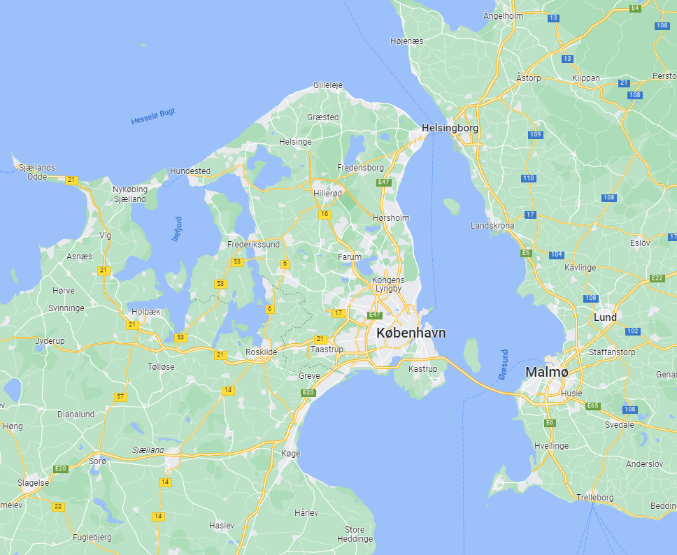
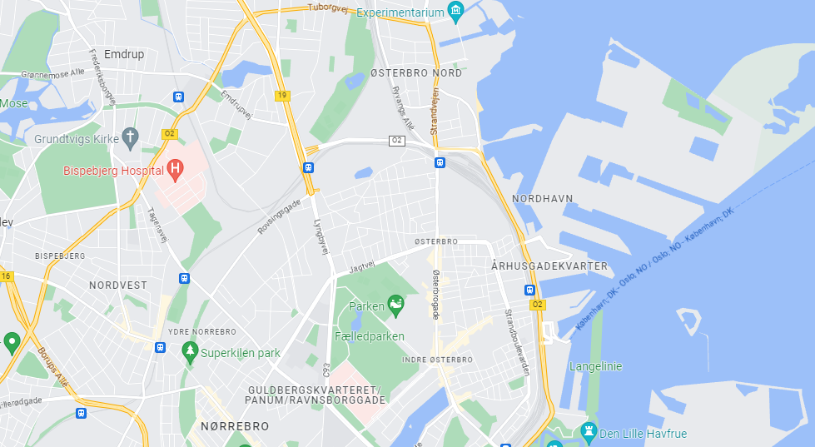
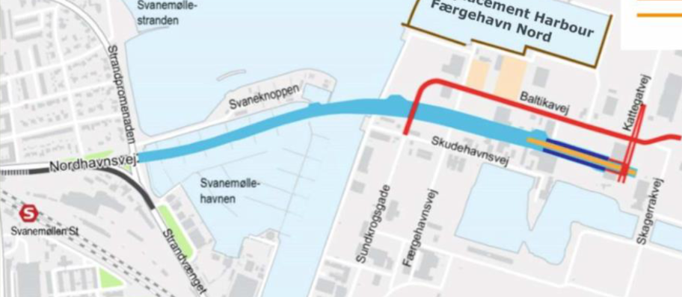
Nordhavnstunnel-projektet #1 - Overblik
4
NHV 2017
Del | Tunnel-længde | Åben for trafik
NHV | 600m | 2017
NHT | 1.300m | 2027
NHT 2027
Den nye by-del Nordhavn er i rivende udvikling, og der er behov
for forstærkning af infrastrukturen.
Vejdirektoratet udfører projektet for Københavns Kommune og
selskabet By & Havn. Eksisterende KK D&V skal drive den nye tunnel.
Der forberedes for Østlig Ringvej med blind-tunnel.
Trafiktals-beregning inkl. Østlig Ringvej uden brugerbetaling:

Slide 5
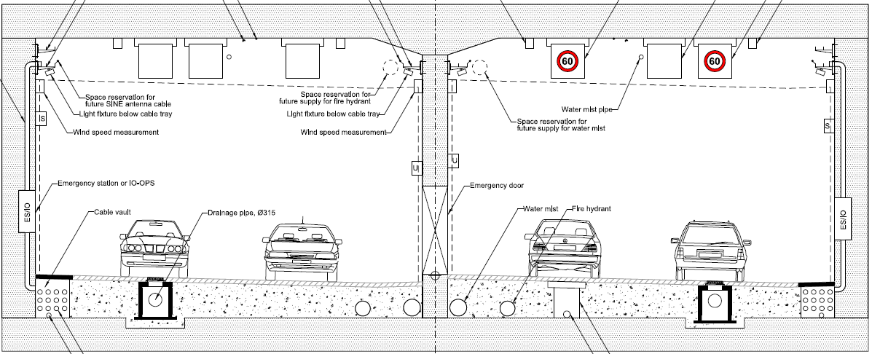
Nordhavnstunnelprojektet #2
Anlæg og projektering
Parolen fra Københavns Kommunes D&V-organisation for M&E-anlæg på NHT er:
Mere af det samme !
Eksisterende SCADA udvides
M&E-anlæg på Nordhavnsvej/Nordhavnstunnel:
Nr | Anlæg | Under entreprise
1 | Brandhydrant (brandhaner) | Tunnelentreprise (2,6 mia. DKK) Joint venture BESIX / MT Højgaard
2 | Vandtågeanlæg
3 | Skumslukning
4 | Nøddøre
5 | El-anlæg
6 | Sikkerhedslys
7 | Lys i tunnel
8 | Sikringsanlæg | Tunnelentreprise
9 | Luftkvalitet/miljø (gasmåling)
10 | Nødstationer
11 | Tunnel-ventilationsanlæg
12 | Skadesstedsradio (SINE)
13 | Tunnelradio
14 | Offentlig mobil
15 | Teknikbygning – el/VVS
16 | Pumpestation (afvanding)
1 | ITV | SCADA-entreprise (70 mio. DKK) AFRY
2 | SCADA (styring og overvågning) inkl netværk
3 | ITS
4 | Branddetektering | SCADA-entreprise
Eksisterende tekniske specifikationer genanvendt, men tilpasset så ”mere af det samme” kan opnås så vidt muligt.
SCADA udbudt i særskilt entreprise ca. 70Mkr på grundlag af eksisterende designmanual (tunnelentreprise ca. 2,6 mia kr.)

Slide 6
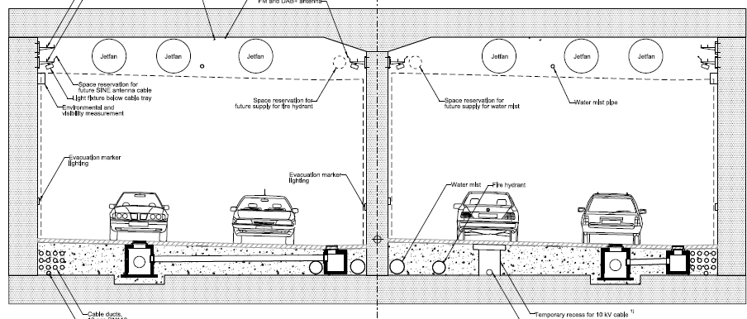
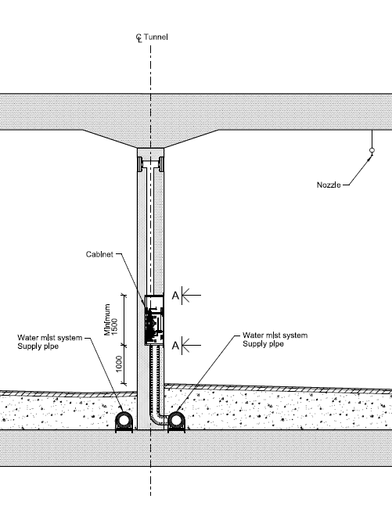
Nordhavnstunnelprojektet #3 – kort om vandtåge og tunnel-ventilation
TUNNEL-VENTILATION
VANDTÅGE-ANLÆG NHV
Styretavle efter NFPA/DBI-sprinkler
(brandhydrant tilsvarende)
D
M
Hovedpumpe
Diesel hhv el
2100 l/min
Cross-over-
arrangement
MOV
VANDTÅGE-ANLÆG NHV+NHT
Styretavle efter NFPA
Styretavle efter NFPA
M
Hovedpumpe
El 6000 l/min
Cross-over-
arrangement
M
MOV
MOV

Slide 7
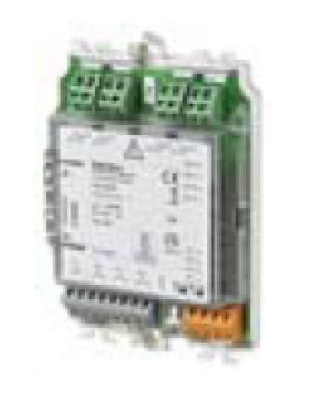
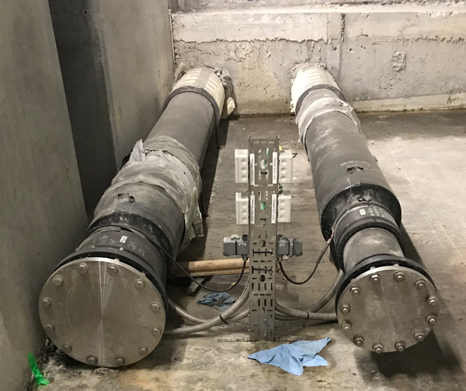
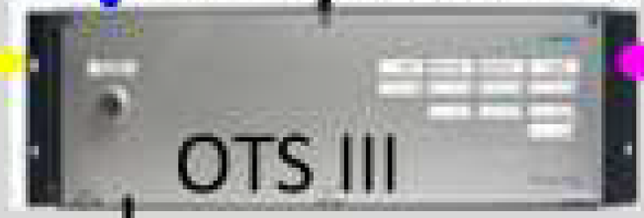
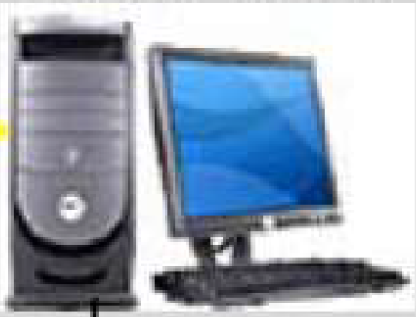
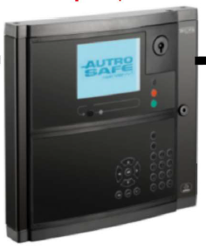
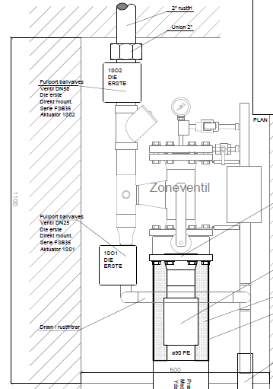
Nordhavnstunnelprojektet #4 – detaljering af vandtåge-anlæg
DBI 232- brandalarm
NFPA Sprinkleranlæg
Fibro-laser
temperatur-detektor
i tunnelloft
Kontrolrum
Nord
Syd
Fødeledninger i ballastbeton
Hydrant-
tavle
M
Højt-højt tryk
P
SIL3-
PLC 1
Lavt-lavt tryk
P
Redundans
Højt tryk
P
P
Ventilskab i tunnelreces
SIL3-
PLC 2
Lavt tryk
25m dyse-
sektioner
i tunnelloft
16 bar fødeledninger
MV
P
UPTUN D251
vandtågeanlæg

Slide 8
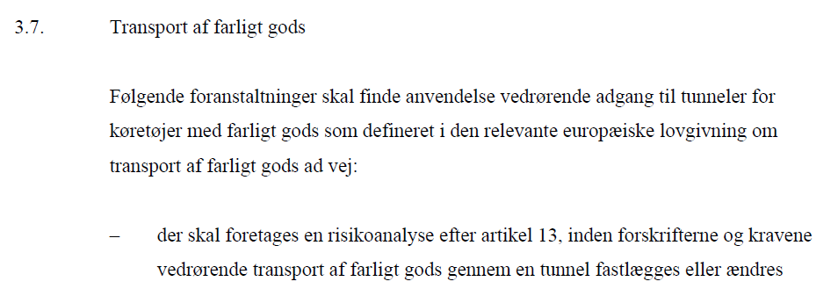
Nordhavnstunnelprojektet
Operational Risk Analysis - ORA
På Nordhavnsvej-projektet blev der udarbejdet en ORA og formuleret følgende overordnede risikopolitik:
- og følgende accept-kriterie:
ORA´en analyserer, om acceptkriteriet er nået, og imødekommer dette krav fra Tunneldirektivet:

Slide 9
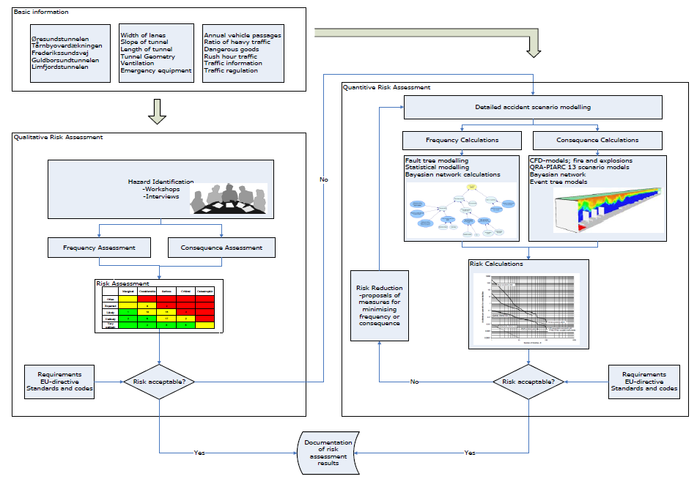
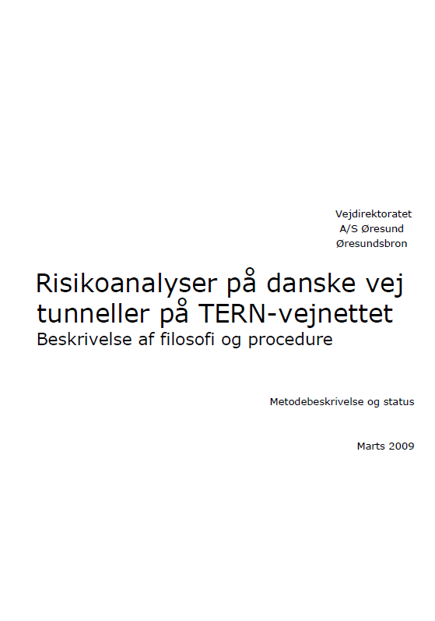
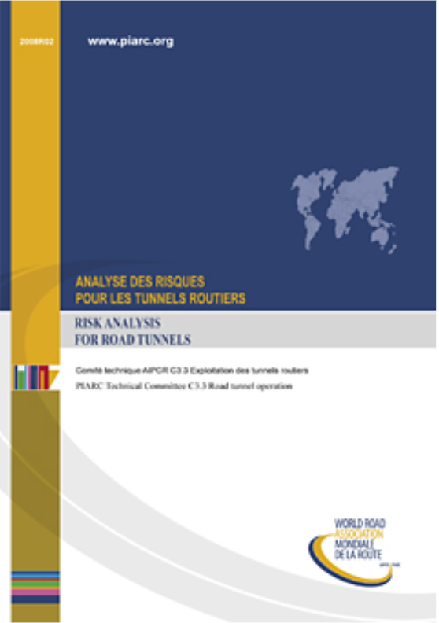
Nordhavnstunnelprojektet: ORA - metode #1
Risiko-baseret metode og ”ALARP”:
Fastsættelse af acceptkriterie:
”Risikoen er sammenlignelig med andre veje i DK”,
der kvantificeres som:
- 0,0034 døde pr. mio. kørte kilometer på motortrafikveje
Dette fører til følgende tal for NHV+NHT:
- 0,048 døde pr. år.
(80 til 60km/t, 2km tunnel, på sigt ca. 70.000 trafikanter)
Referencer:
VD, Øresund: ”Risikoanalyser på danske vej tunneller på TERN-vejnettet - Beskrivelse af filosofi og procedure”
PIARC TC C3.3: ”Risk Analysis for Road Tunnels”

Slide 10
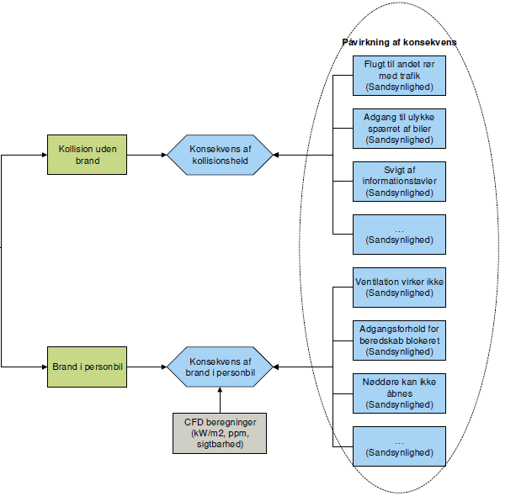
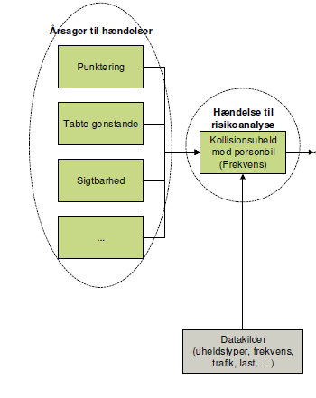
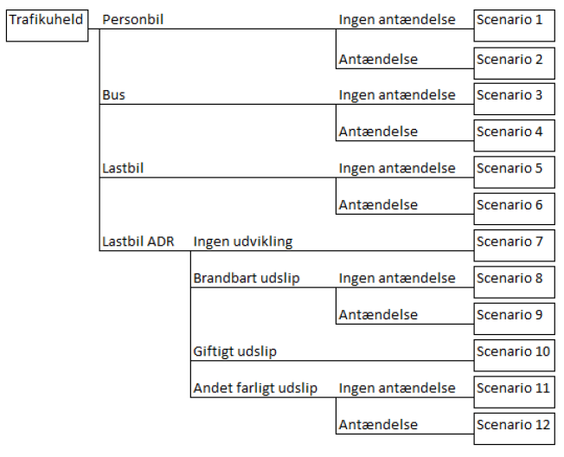
Nordhavnstunnelprojektet
ORA – metode #2
Eksempel – kollisionsuheld med en personbil:
Opdeling i scenarier:

Slide 11
Nordhavnstunnelprojektet
ORA – metode #3
Indflydelse fra vandtåge og brandventilation:
Brandvæsnet forudsættes at være fremme ved uheldsstedet indenfor 10-15 minutter.
ORA´ens beregninger er afgrænset til denne periode.
Indflydelse fra vandtåge og brandventilation:
I ORA-beregningerne er forudsat følgende:
Vandtåge fejler 1 ud af 10 gange
Tunnel-ventilationsanlæg fejler 1 ud af 10 gange
Der tages højde for, at ”fælles-fejl” kan forekomme i (anslået) 45 ud af 1000 gange
Eksempler på fælles fejl:
Strømsvigt
Svigt af SIL-PLC
Svigt af Fibrolaser-controller (varmedetektering)
Uheld med indflydelse på det samlede acceptkriterie:
Almindelige trafikuheld uden brand
Påvirkning efter brand
Etc.
Dette har indflydelse på den samlede vurdering af samspillet med Functional Safety-arbejdet.
Beregnet resultat, NHV og NHT:
Ca. 91% af acceptkriteriet (0,0435 døde/år)

Slide 12
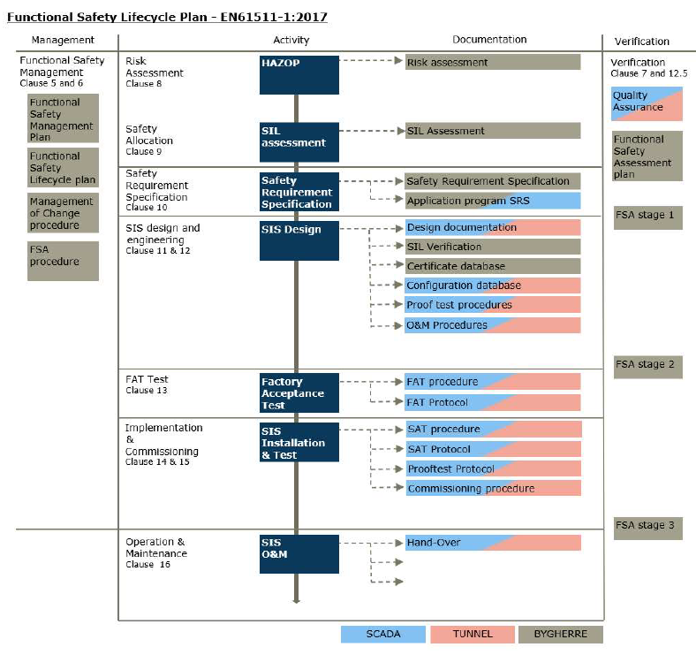
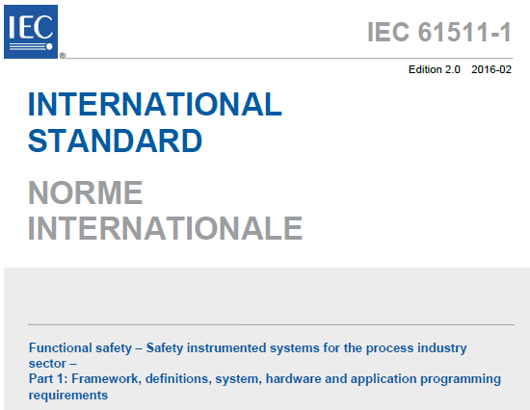
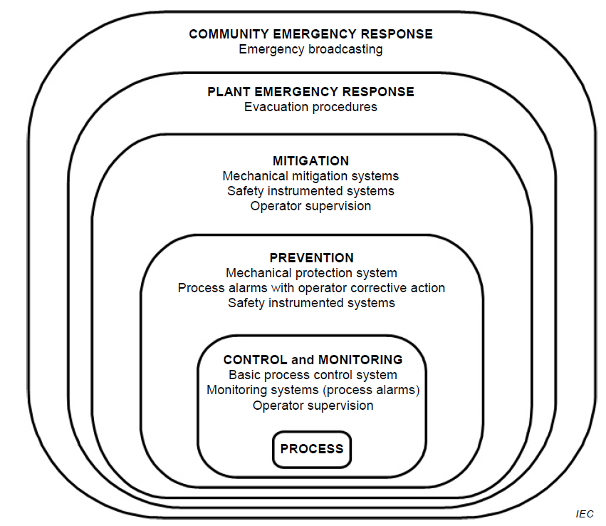
Nordhavnstunnelprojektet - Functional Safety #1
Hvad forstås ved Functional Safety?
Functional Safety er en systematisk måde at betragte sikkerhedsniveauet på i sit anlæg, og dette er fastlagt i standarder – her anvendes EN61511 (ikke 61508).
Standarden:
Identificerer hvilke sikkerhedsfunktioner, der skal oprettes
Hvilke hjælpemidler der indgår i sikkerheden
Sætter regler for gennemførelsen af processen, herunder også drift & vedligehold

Slide 13
Nordhavnstunnelprojektet - Functional Safety #2
Eksisterende tunnel (Nordhavnsvej)
Ny tunnel (Nordhavnstunnel) – omlagt strategi
Krav formuleret på et meget overordnet plan f.eks.: ”Vandtågeanlægget skal overholde SIL2 jfr. IEC 61508. Verifikation af beregninger hos 3. part (TÜV el.lign.)”
Formuleringen var mulig, fordi det var 1 kontrakt for både konstruktion og M&E, og M&E-kravene var funktionsbaserede
Verifikationen blev ikke ført 100% til ende, på grund af:
Manglende erfaring med SIL i branchen
Eksempelvis vandtåge-magnetventiler kunne ikke leveres med SIL-klassificering
IEC 61511 anvendes i stedet:
Rettet mod procesindustri, ikke anlægsproducenter
Performance-baseret, ikke regelbaseret
2 kontrakter, så bygherren (specialist hos rådgiver) leder processen med input fra Tunnel- og SCADA-entreprenør
3. partskontrollen foretages af anden afdeling hos rådgiver
Kontraktkrav vedr. teknik:
Foreløbigt pålidelighedskrav (PFD-budget)
Vandtåge & ventilation må fejle 1 ud 10 gange ved start

Slide 14
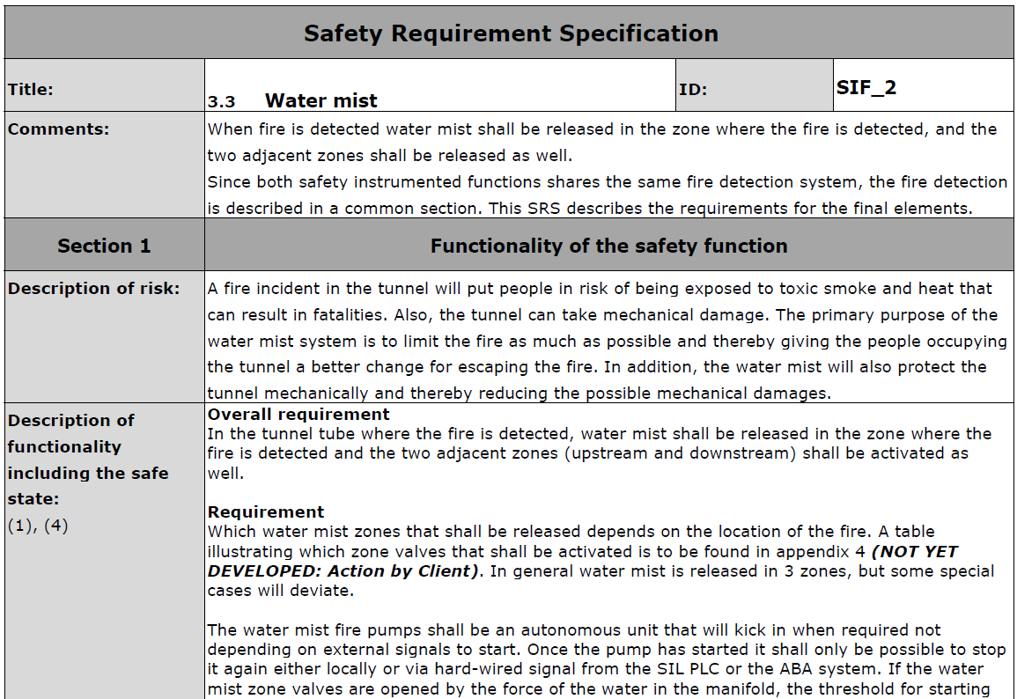
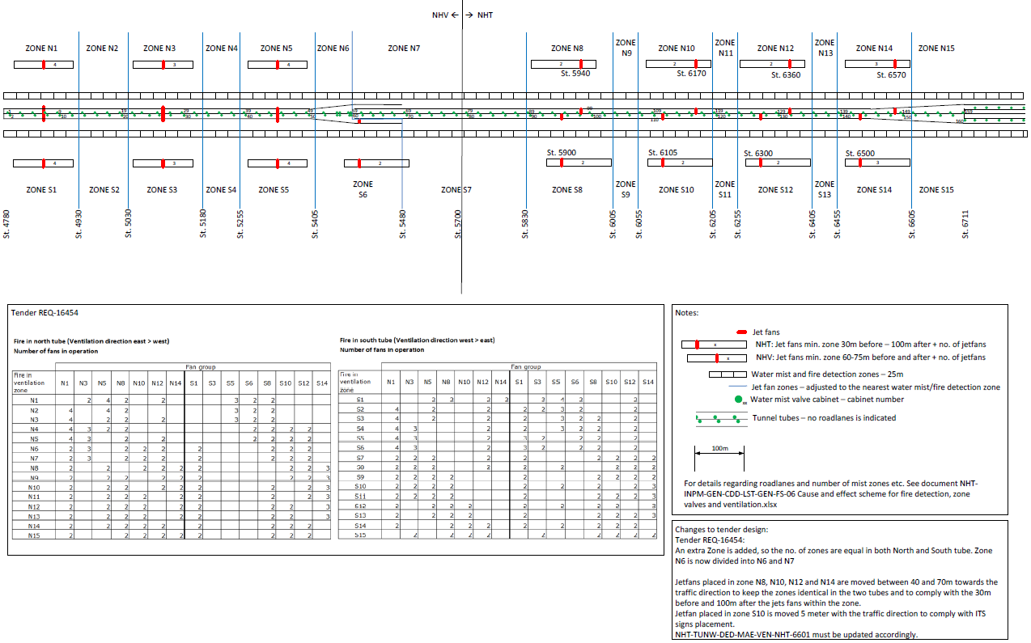
Nordhavnstunnelprojektet - Functional Safety #2
Foreløbig erfaring med 61511:
Standarden hjælper med at strukturere hvilke anlægsdele, der indgår i leveringen af det ønskede (safety functions), nemlig:
Vandtåge når det ønskes
Brandventilation når det ønskes
Formulering af ”Safety Requirement Specification” SRS er værdifuld! – der lægges erfarne kræfter i at fokusere på:
Hvad skal anlægget egentlig kunne
Hvilke anlægsdele har stor betydning for funktionen, og hvilke er overflødige
Safety Requirement Specification SRS:
Functionality of the Safety Functions
Input/output
Logic solver
Integrity requirements
Operation & interfaces
Other requirements
Application Program SRS:
Grundlæggende krav til programmering af logic solvers
Foreløbig erfaring med kontrakt-processen:
Der står respekt om Functional Safety & SIL, og den respekt kan anvendes positivt:
I kontrahering (kvalitetskrav)
Som opmærksomhedsvækker i projekteringsarbejdet
Det er nødvendigt:
At bygherren leder arbejdet, når der er flere entreprenører
At Functional Safety Manager har stor praktisk erfaring med anvendelse af 61511

Slide 15
Konklusion
Svarene på de indledende spørgsmål er, hvis man bruger Nordhavn som baggrund, som følger:
Giver det værdi at anvende EN61511 ”Functional Safety” som projekteringsværktøj for mekaniske/elektriske anlæg?
Svar: Ja, hvis man har udvalgte anlæg, hvis funktion man anser for afgørende for tunnelsikkerheden. Samtidig skal man have de nødvendige kompetencer, og det rigtige kontrakt-set-up, før man kan få værdi for de ressourcer man lægger i arbejdet. Under alle omstændigheder vil anvendelsen højst sandsynligt efterlade anlæggene med en virkelig brugbar dokumentation.
Det er en bedre metode end bare at kræve ”SIL-klasse X”.
Kan M&E-enkeltsystemer ”linkes” med en ”Operational Risk Analysis” (ORA)?
Svar: Man skal gøre sig klart, at ORA´en bare er en model. Den giver en vurdering af uheld, der kan koste liv, og et bud på sandsynlighed – men modellen er meget følsom for korrekt fastsættelse af de parametre, der indgår i beregningen.
Man kan ikke opnå en-til-en-sammenhæng fra ORA´s acceptkriterie til kravene til sikkerhedsanlæggene.
Er dette at indføre jernbaneværktøjer på vejtunneller?
Svar: Nej. Dette er bare en metode, der kan anvendes til højne sikkerheden, hvor bygherren vurderer der er særligt behov. Der anvendes f.eks. ikke 3.partskontrol.

